Slide 1
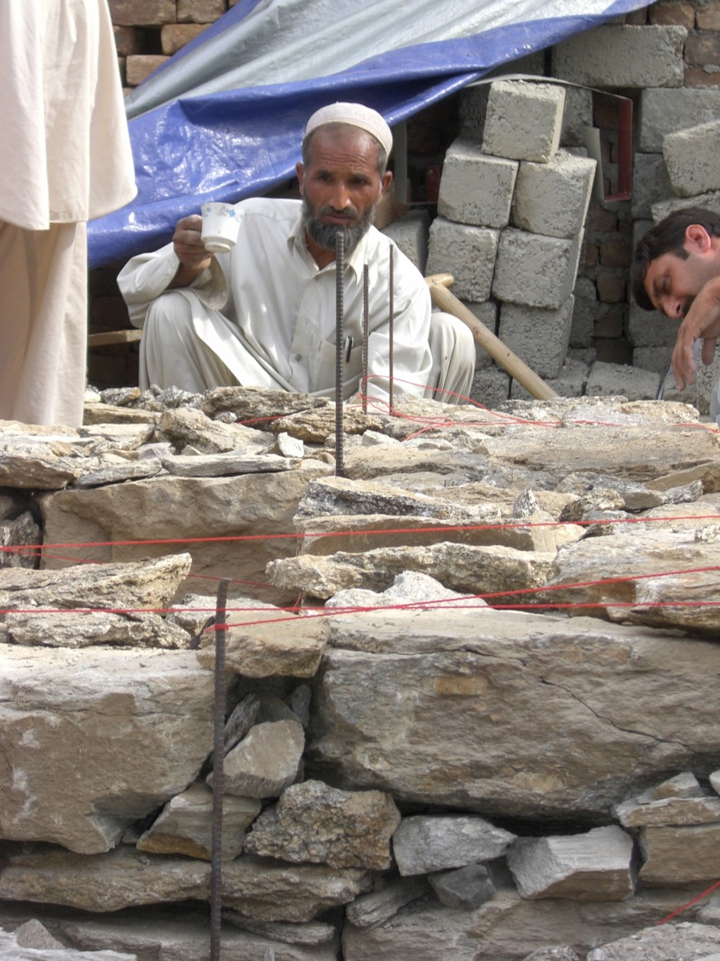
Construction
Parasismique Vernaculaire
SIA-NE 2025 03 12
Laurent Demarta

Slide 2
Laurent Demarta
L.Demarta@Kezia.ch
> Enfance jusqu’à l’école secondaire à Neuchâtel
> Adolescence Chantiers d’été
> 2000 DPLG (équivalent master) à Paris-la-Défense
> 2001 DESS (idem) en construction bois à Épinal
> 2003 Postgrade EPFL (idem) sur le développement
> 2000-2012 Architecte humanitaire
> 2012-présent Architecte en Suisse
SIA-NE 2025 03 12 – Laurent Demarta

Slide 3
Café, pousse-café
Spoiler Conclusion = contexte + contexte + contexte
BFH 2024 – Laurent Demarta

Slide 4
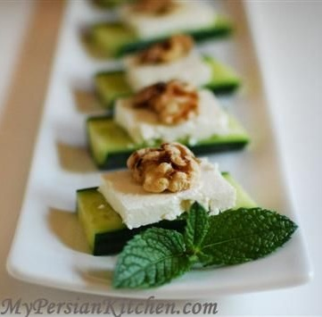
Entrée
Expérience humanitaire
BFH 2024 – Laurent Demarta
SIA-NE 2025 02 12 – Laurent Demarta

Slide 5
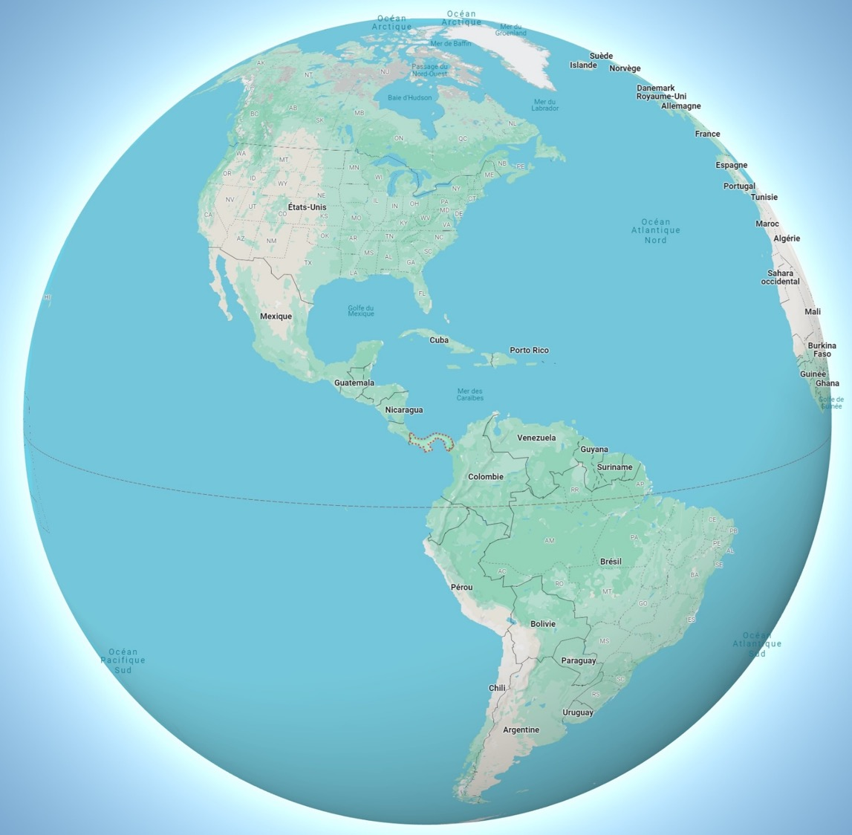
2002
Panamá
Cf. Toni Rüttimann
SIA-NE 2025 02 12 – Laurent Demarta

Slide 6
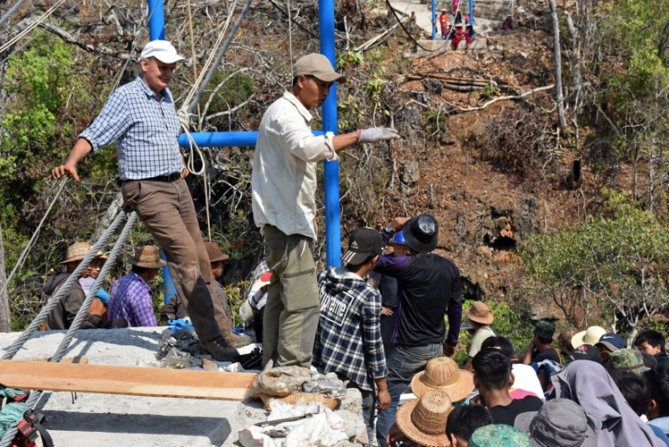
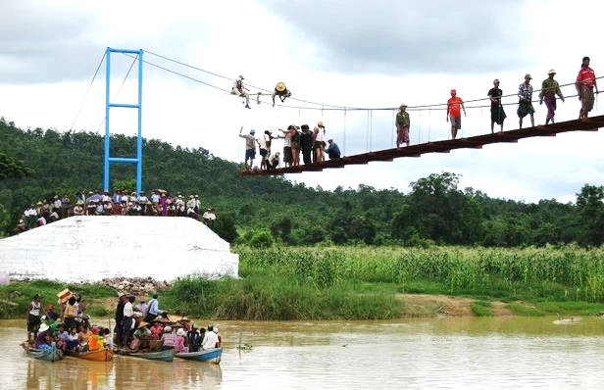
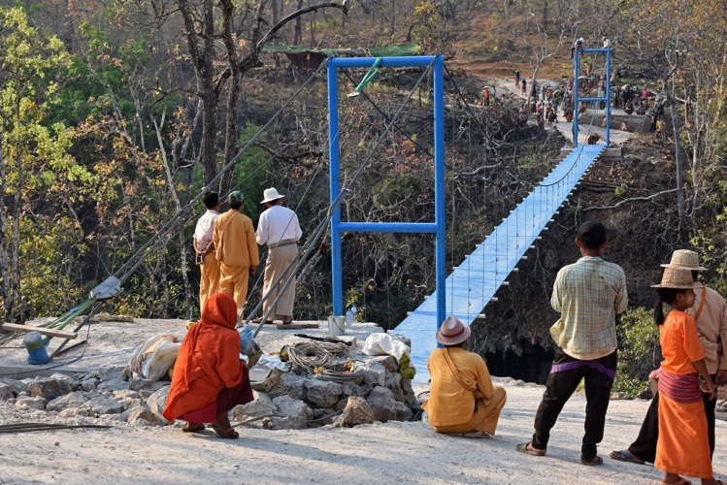
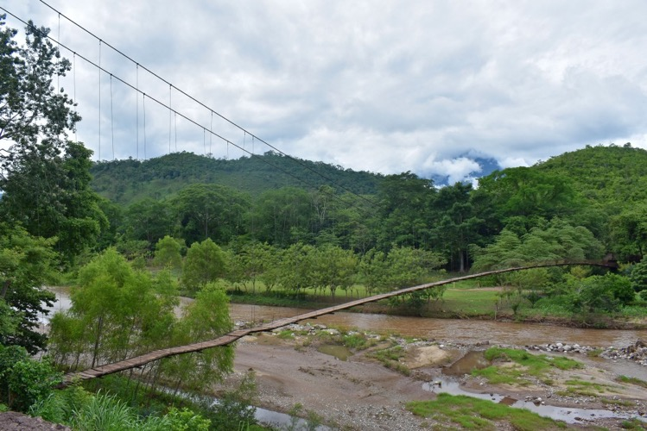
2002
Panamá - Cf. Toni Rüttimann

Slide 7
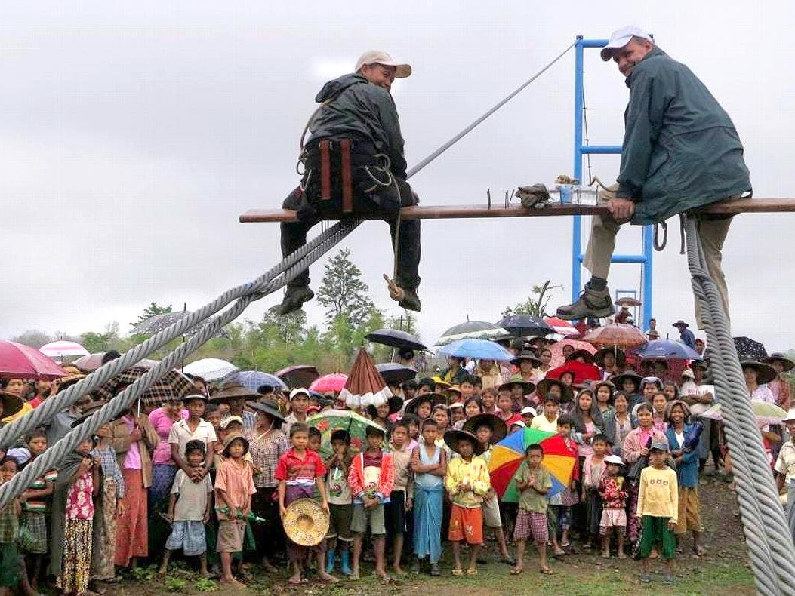
2002
Panamá - Cf. Toni Rüttimann

Slide 8
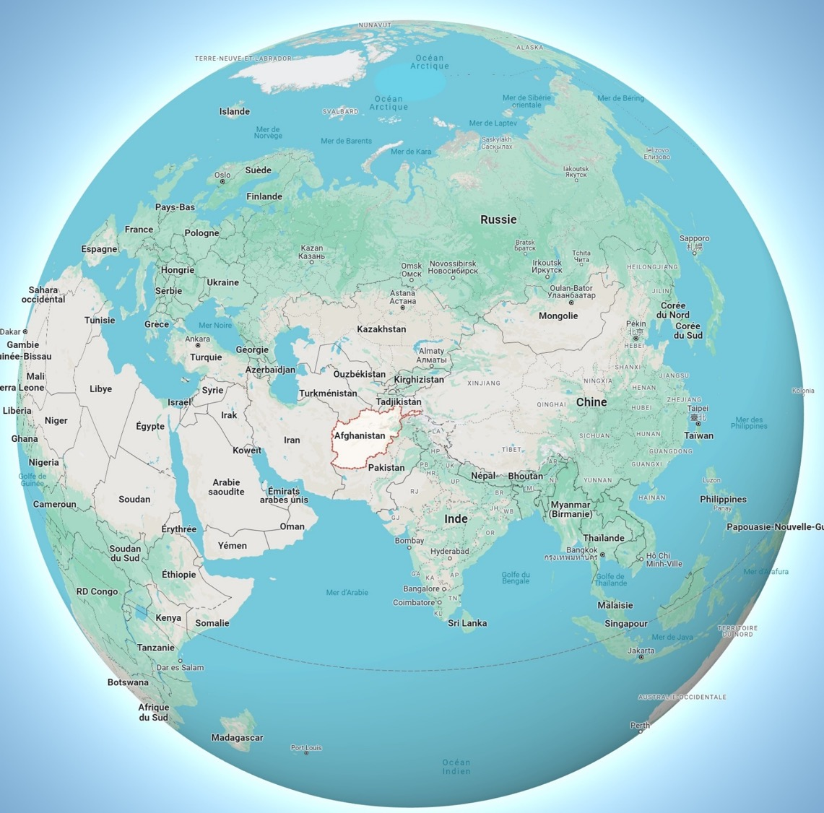
2004
Afghanistan
MSF
BFH 2024 – Laurent Demarta
SIA-NE 2025 02 12 – Laurent Demarta

Slide 9
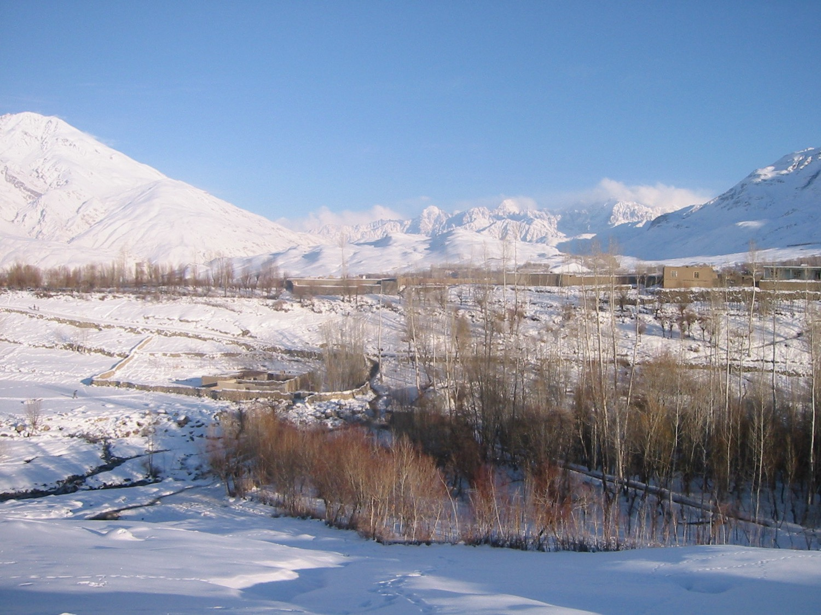
Terich Mir, 7’708 m
BFH 2024 – Laurent Demarta

Slide 10
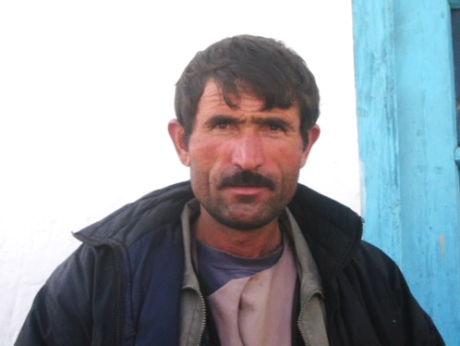
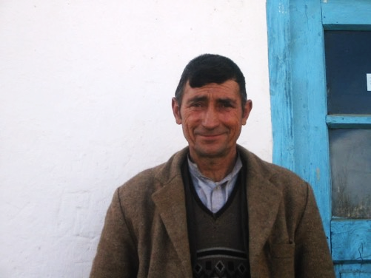
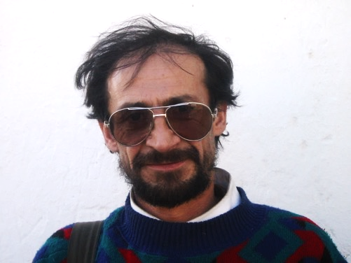
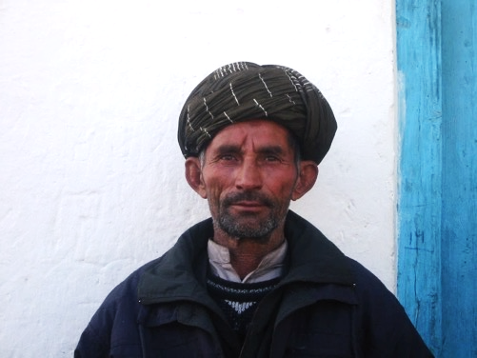
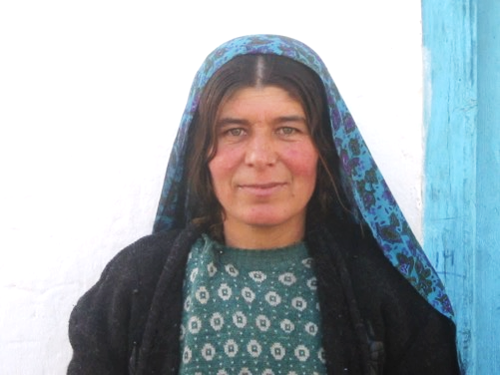
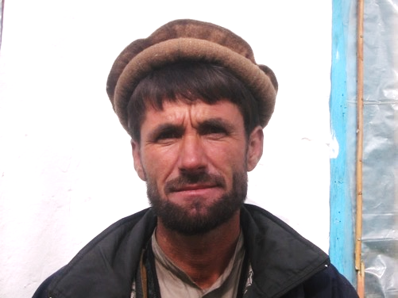
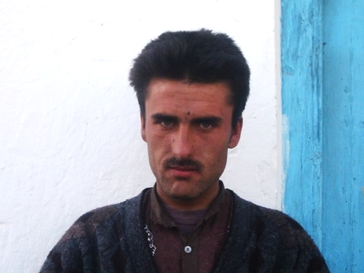
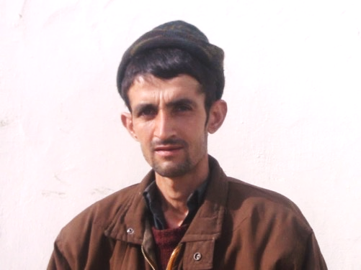
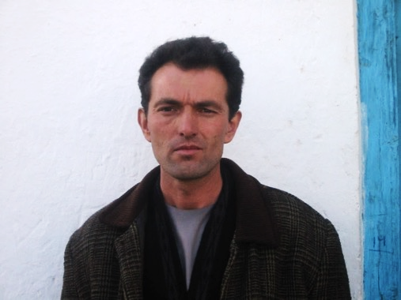

Slide 11
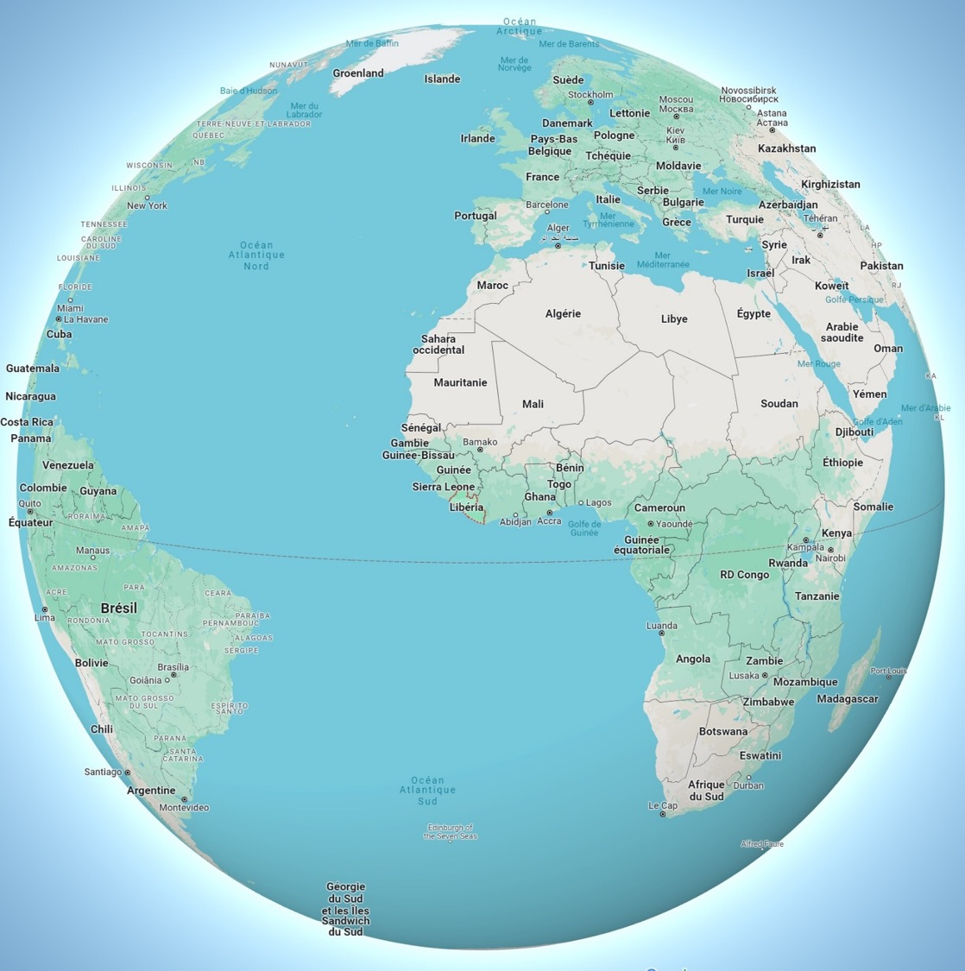
2004-2009
Libéria
3 employeurs
MSF
Liberia Bricks & Tiles
SDC
SIA-NE 2025 02 12 – Laurent Demarta

Slide 12
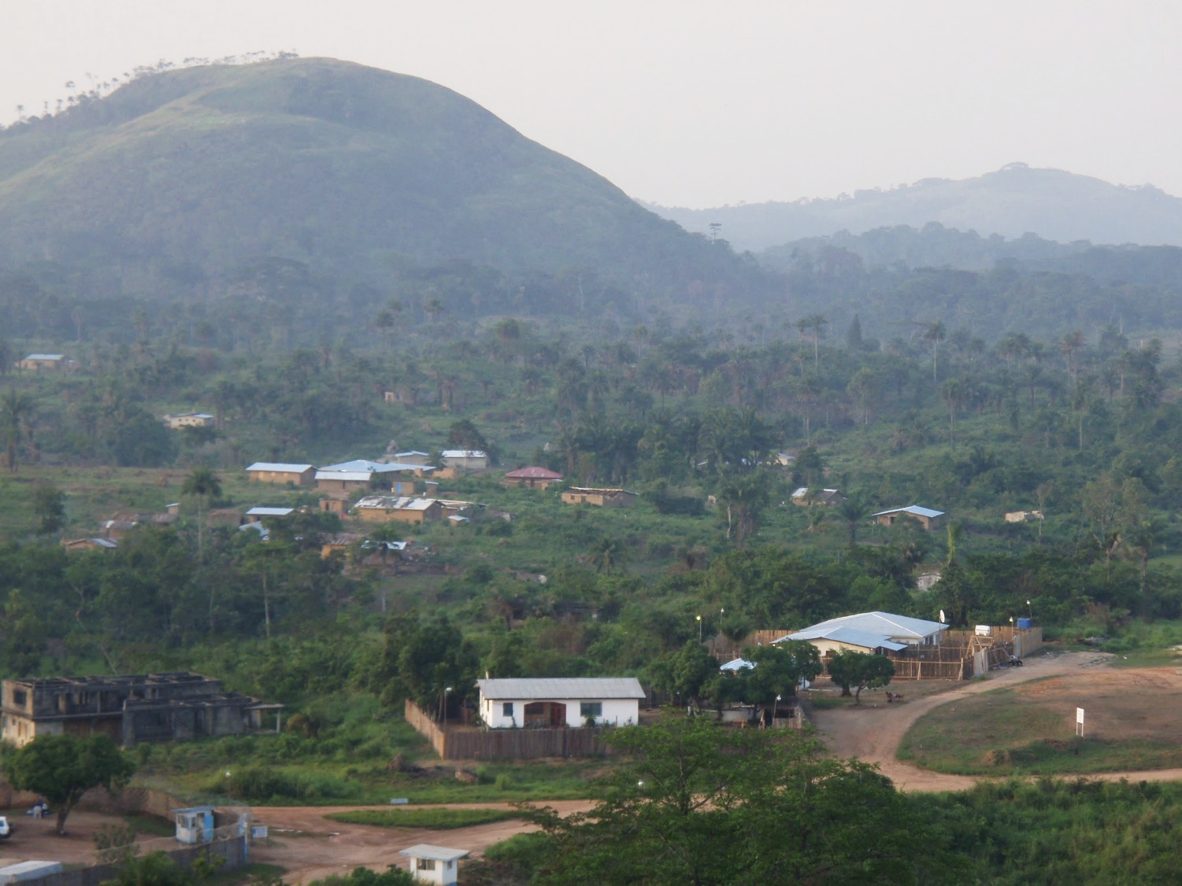
2004-2009
Liberia
3 employers
BFH 2024 – Laurent Demarta

Slide 13
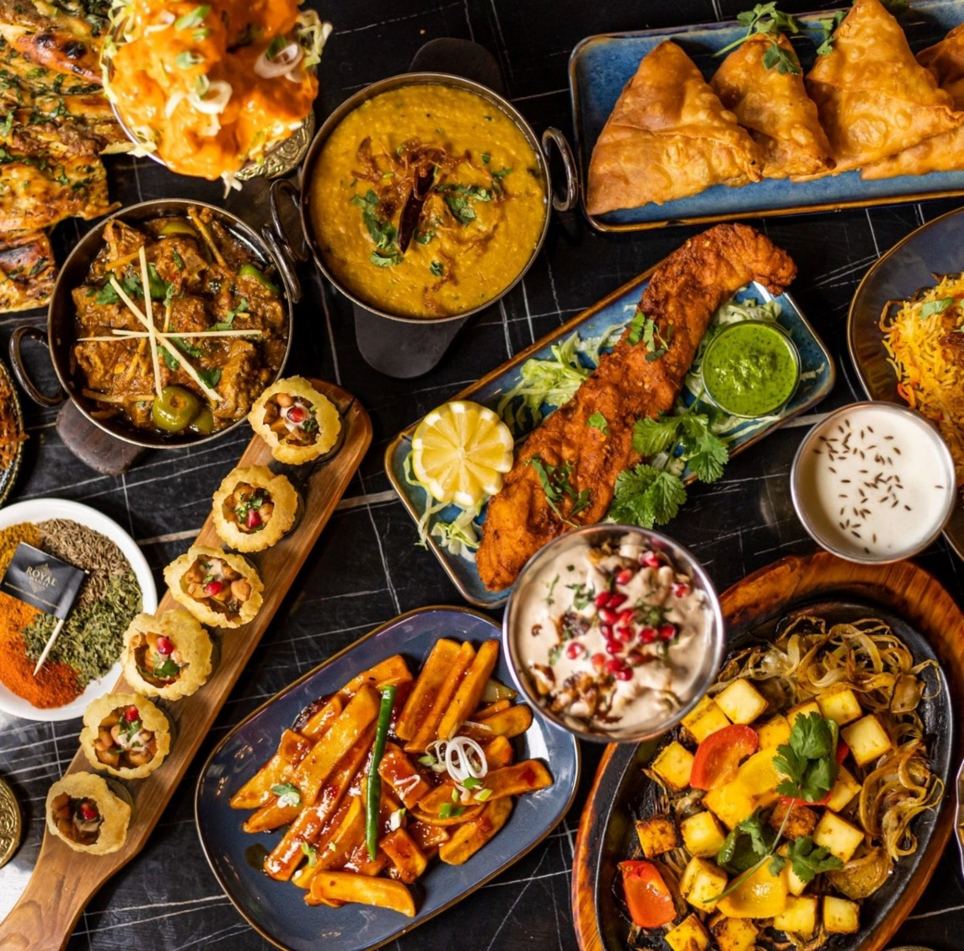
Plat principal
Pakistan 2006-2007
(2005)
BFH 2024 – Laurent Demarta
SIA-NE 2025 02 12 – Laurent Demarta

Slide 14
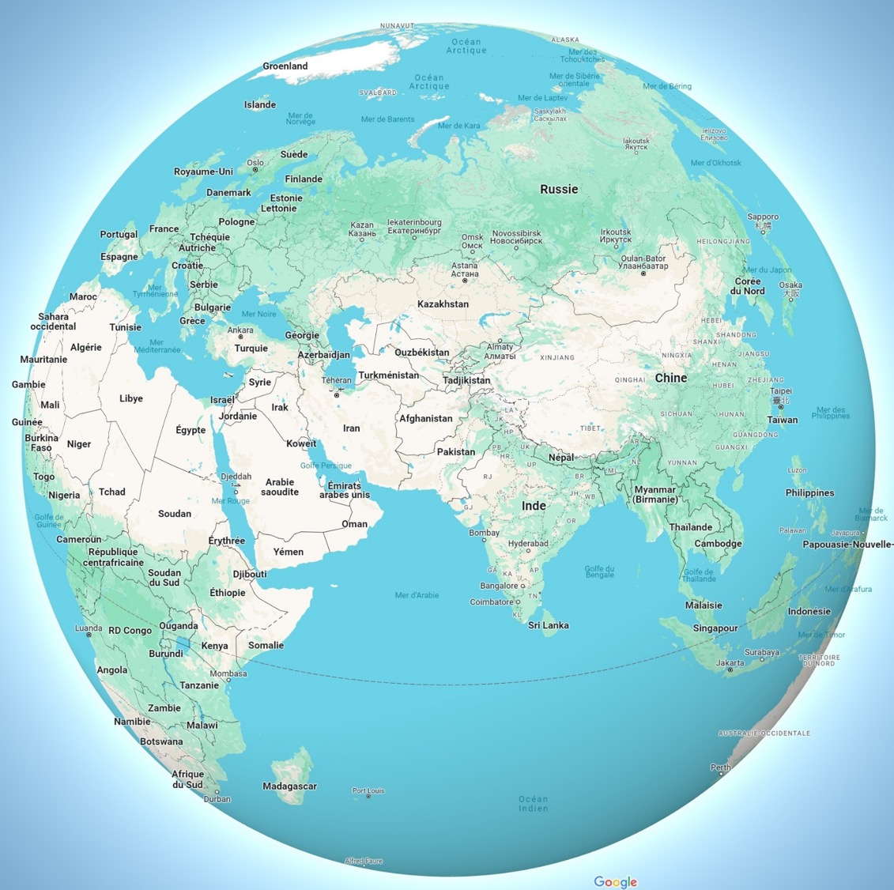
Pakistan
BFH 2024 – Laurent Demarta
SIA-NE 2025 02 12 – Laurent Demarta

Slide 15
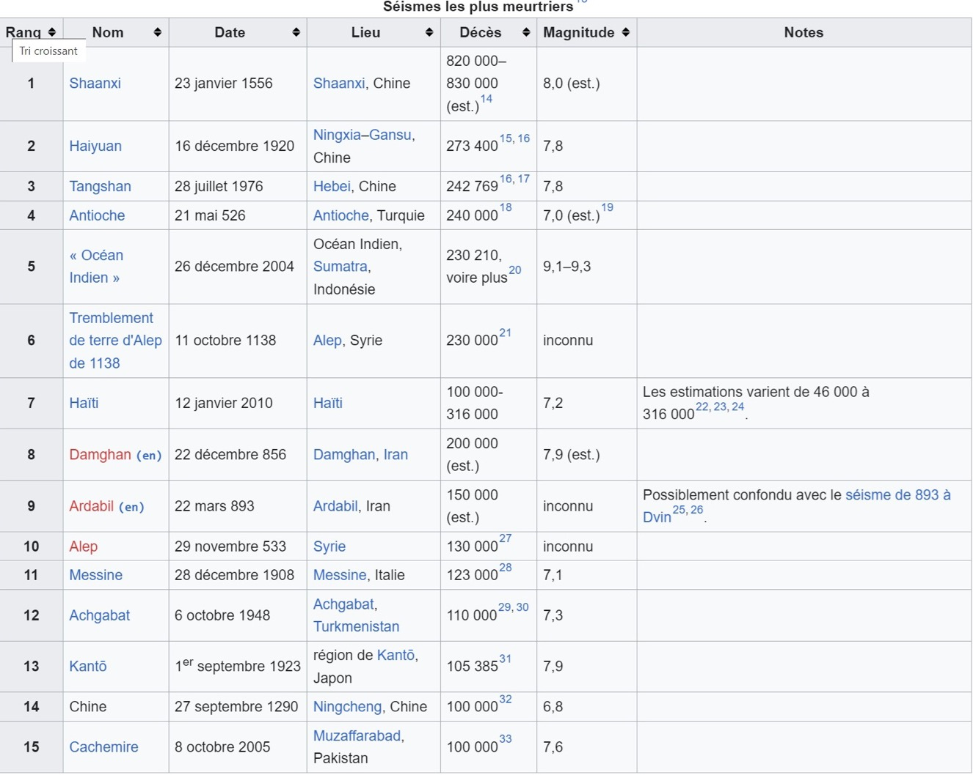
Pakistan 2006-2007 (2005) Le séisme
BFH 2024 – Laurent Demarta

Slide 16
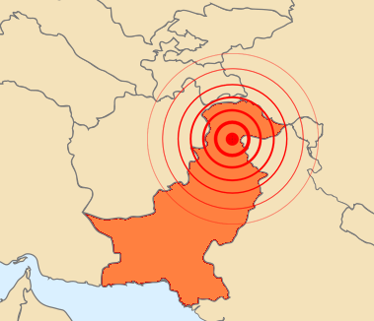
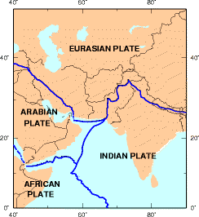
Pakistan 2005
Contexte 1
Geographie
SIA-NE 2025 03 12 – Laurent Demarta

Slide 17
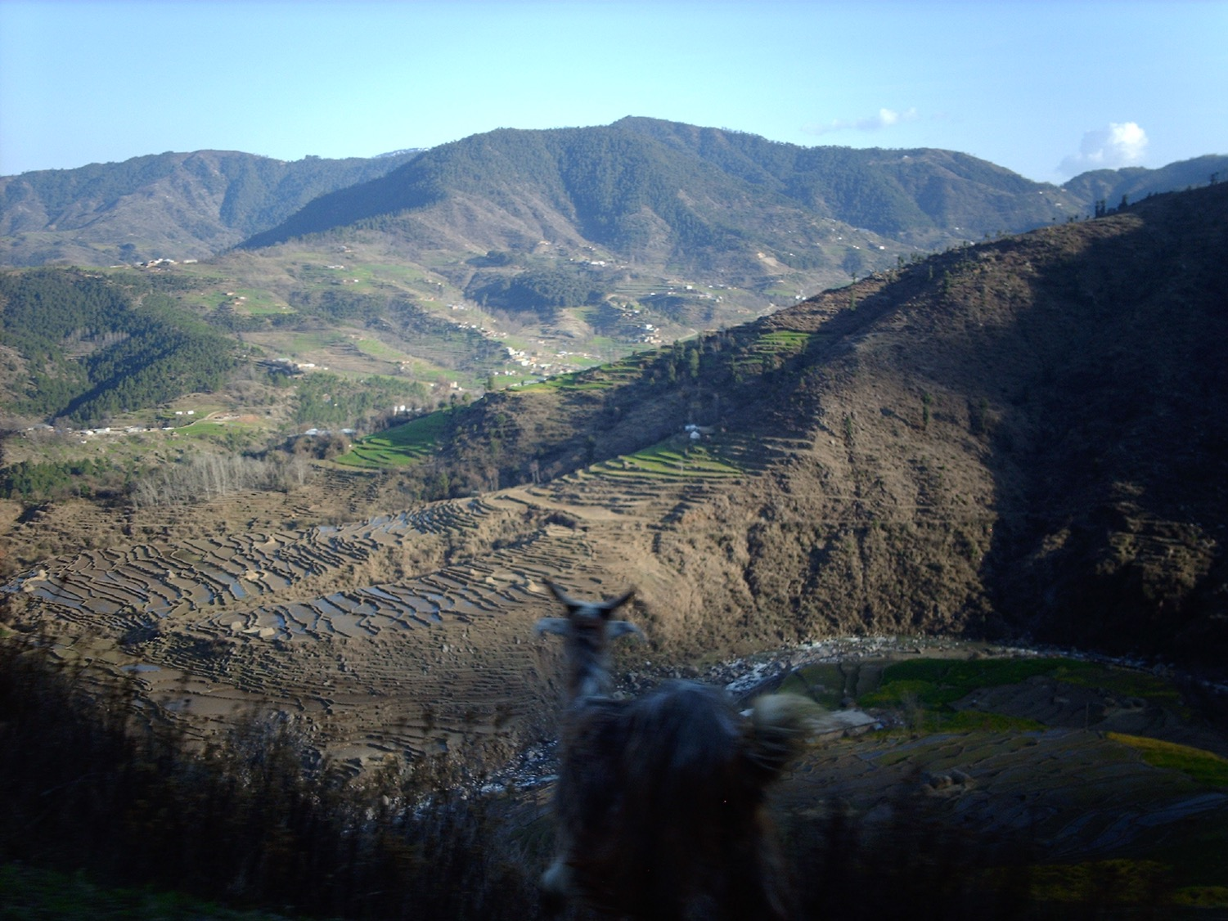
Pakistan 2005
Context 1
Geography
BFH 2024 – Laurent Demarta

Slide 18
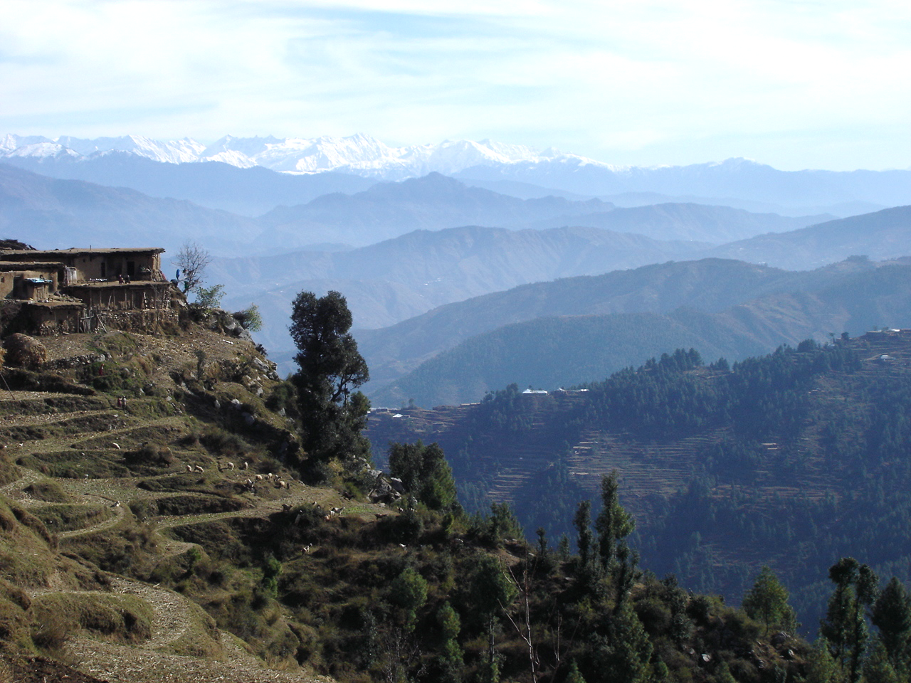
Pakistan 2005
Context 1
Geography
BFH 2024 – Laurent Demarta

Slide 19
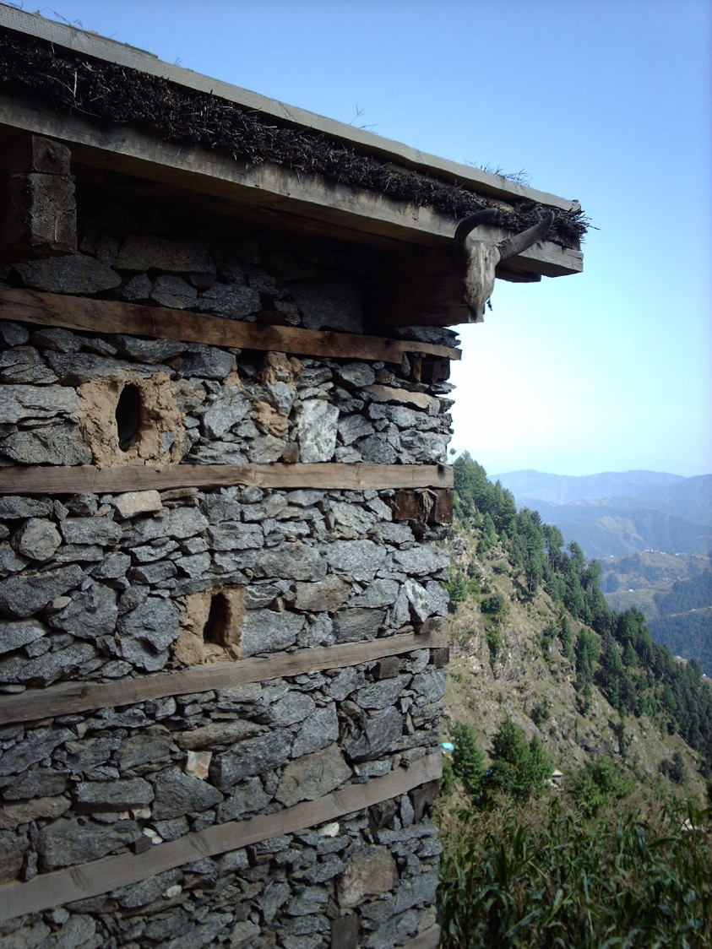
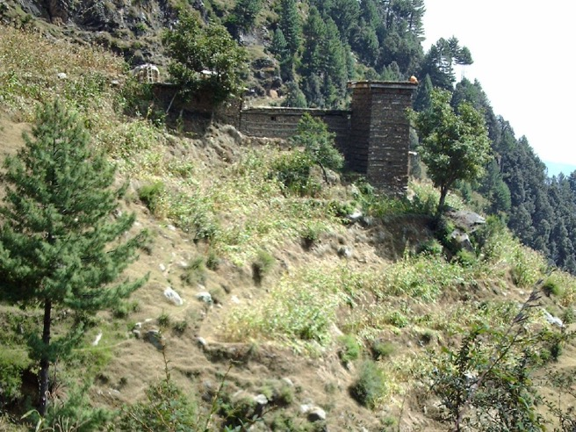
Pakistan 2005
Context 1
Geography
SIA-NE 2025 02 12 – Laurent Demarta

Slide 20
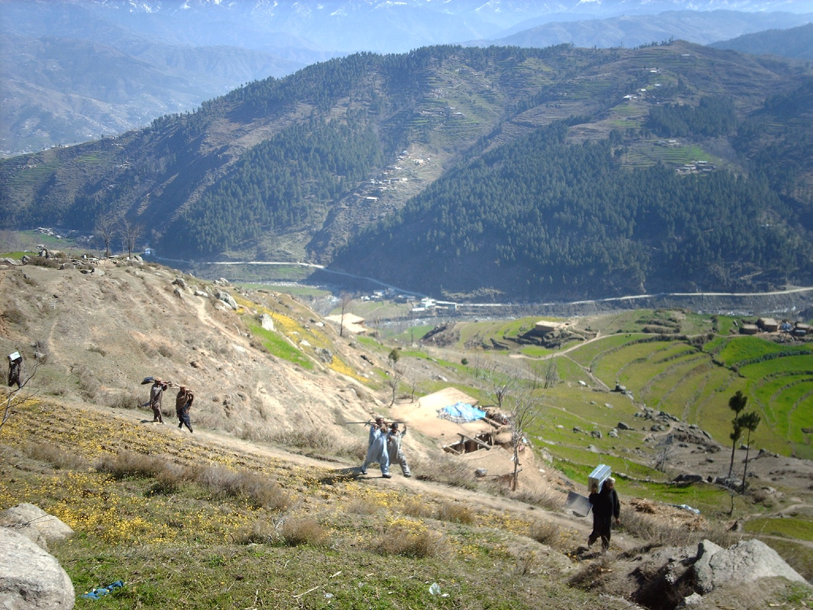
Pakistan 2005
Context 1
Geography
BFH 2024 – Laurent Demarta

Slide 21
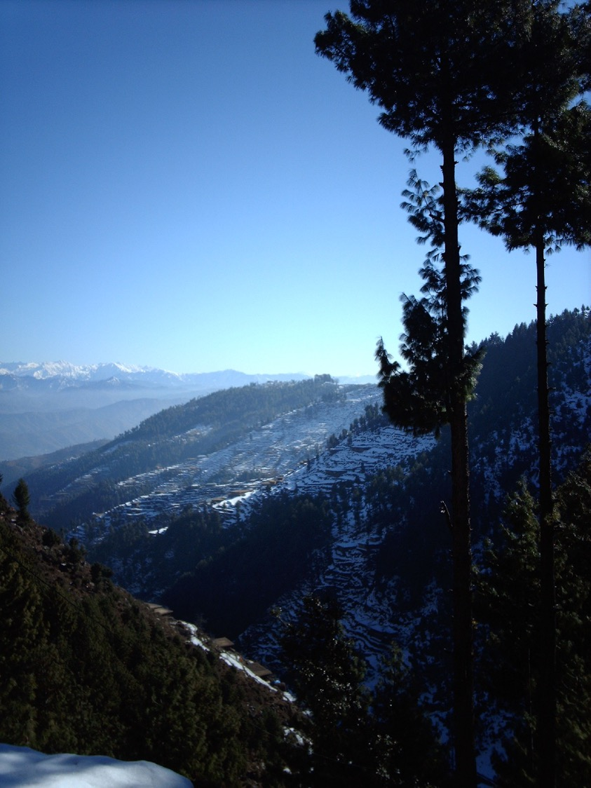
Pakistan 2005
Context 1
Géographie - arbres
BFH 2024 – Laurent Demarta
SIA-NE 2025 02 12 – Laurent Demarta

Slide 22
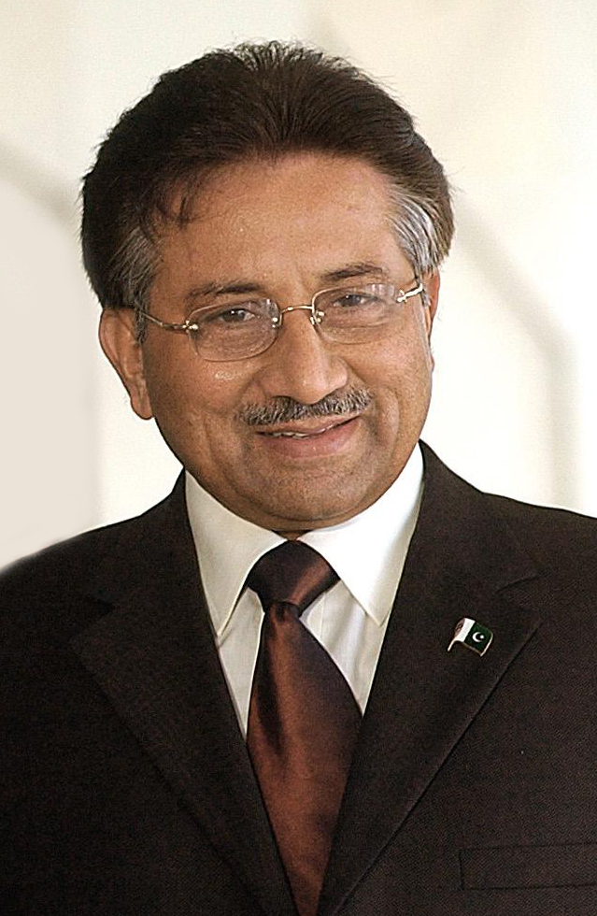
Pakistan 2005
Contexte 1
Environnement politique
240 millions d’habitants
(5th mondial, ½ EU)
Pervez Musharraf
Président 2001-2008
Armée
Finances
BFH 2024 – Laurent Demarta
SIA-NE 2025 02 12 – Laurent Demarta

Slide 23
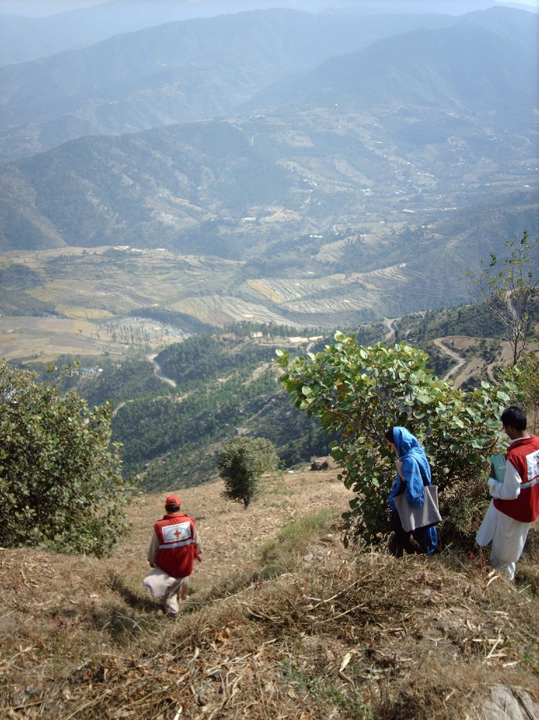
Pakistan 2005
Contexte 2
Timing
08 octobre 2005
08:50 AM
Ramadan
BFH 2024 – Laurent Demarta
SIA-NE 2025 02 12 – Laurent Demarta

Slide 24
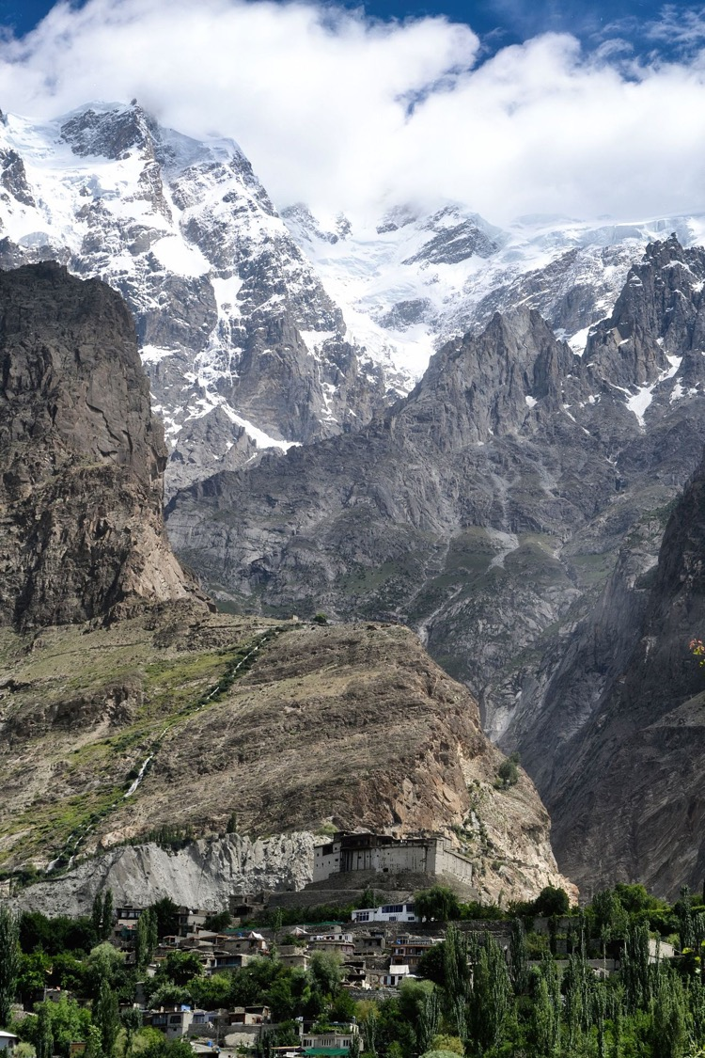
Pakistan 2005
Contexte 3
Tradition
Baltit fort, XIe siècle
BFH 2024 – Laurent Demarta
SIA-NE 2025 02 12 – Laurent Demarta

Slide 25
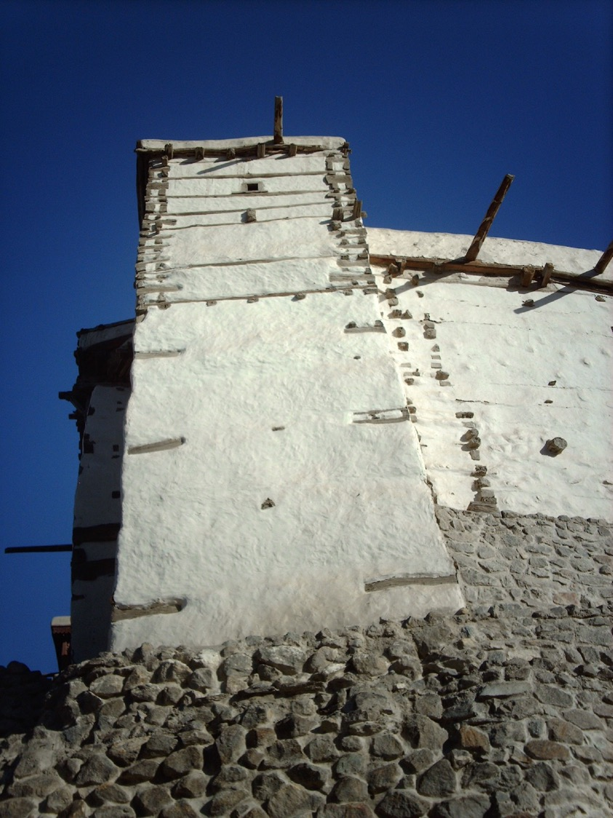
Pakistan 2005
Contexte 3
Tradition
BFH 2024 – Laurent Demarta
SIA-NE 2025 02 12 – Laurent Demarta

Slide 26
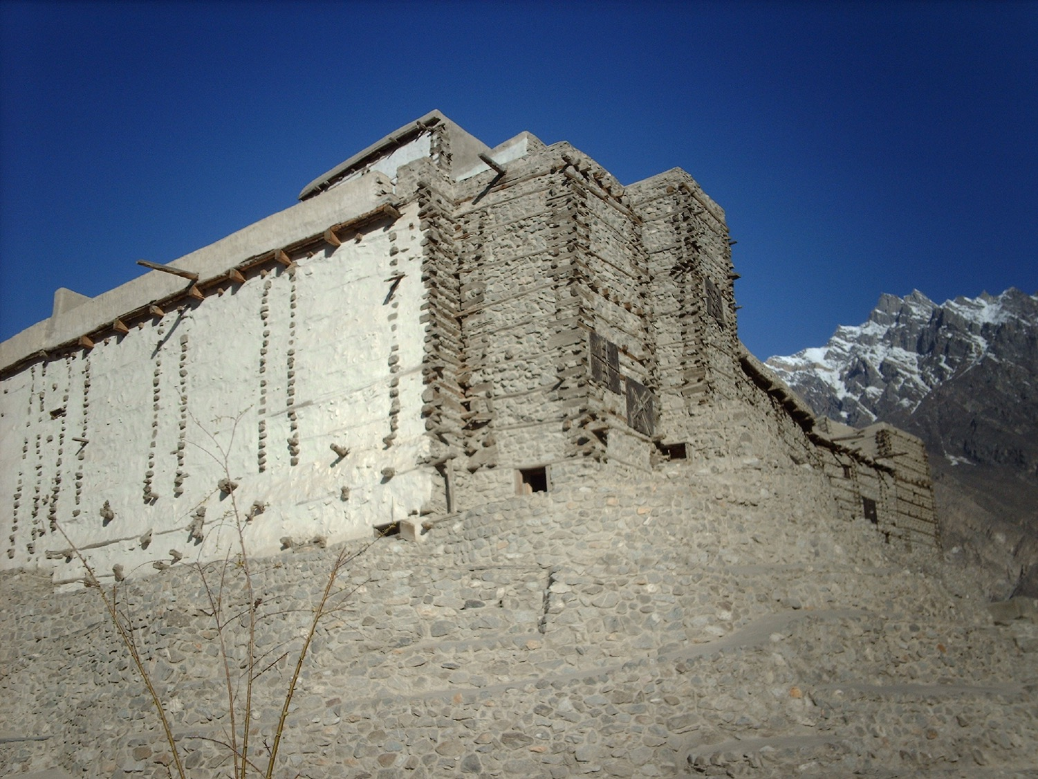
Pakistan 2005
Context 3
Tradition
BFH 2024 – Laurent Demarta

Slide 27
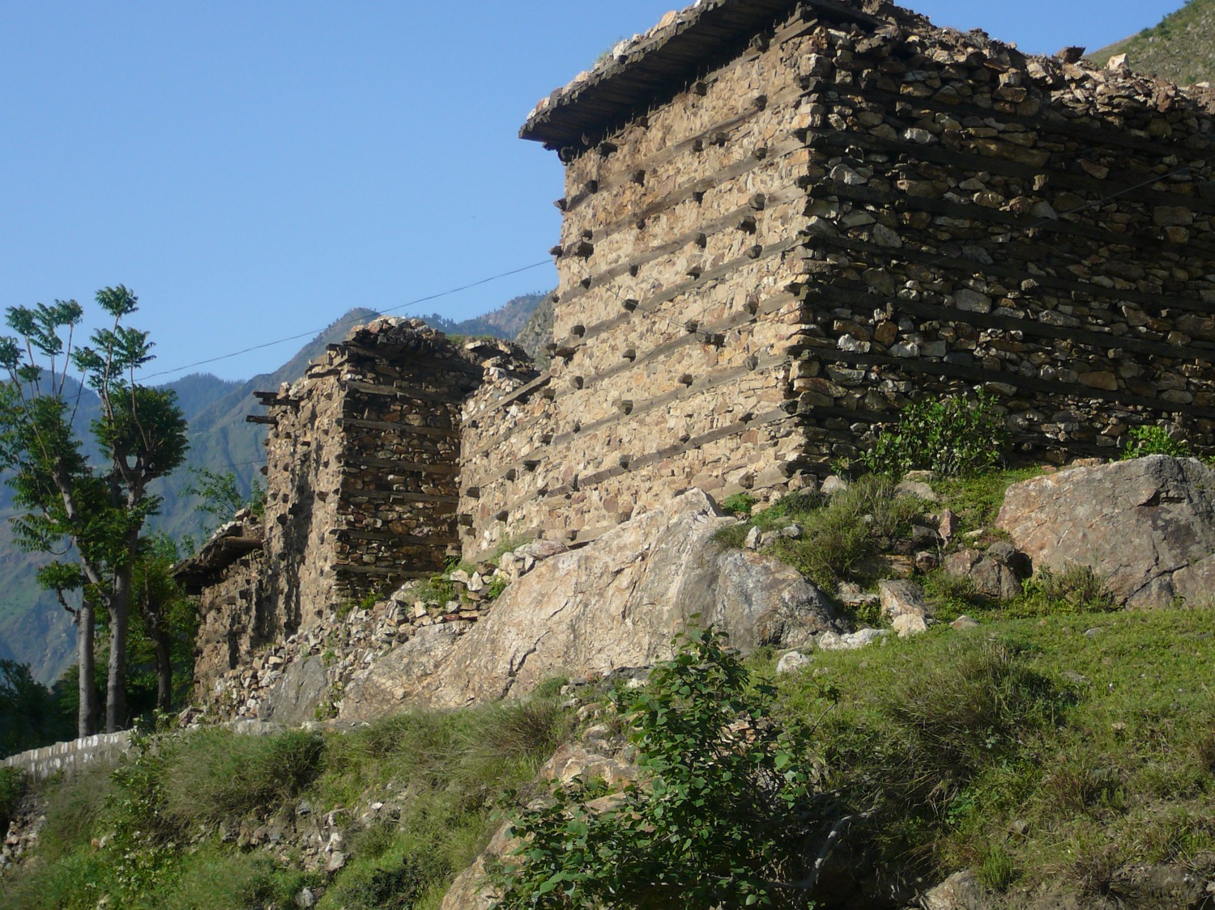
Autre fort, sans nom
BFH 2024 – Laurent Demarta

Slide 28
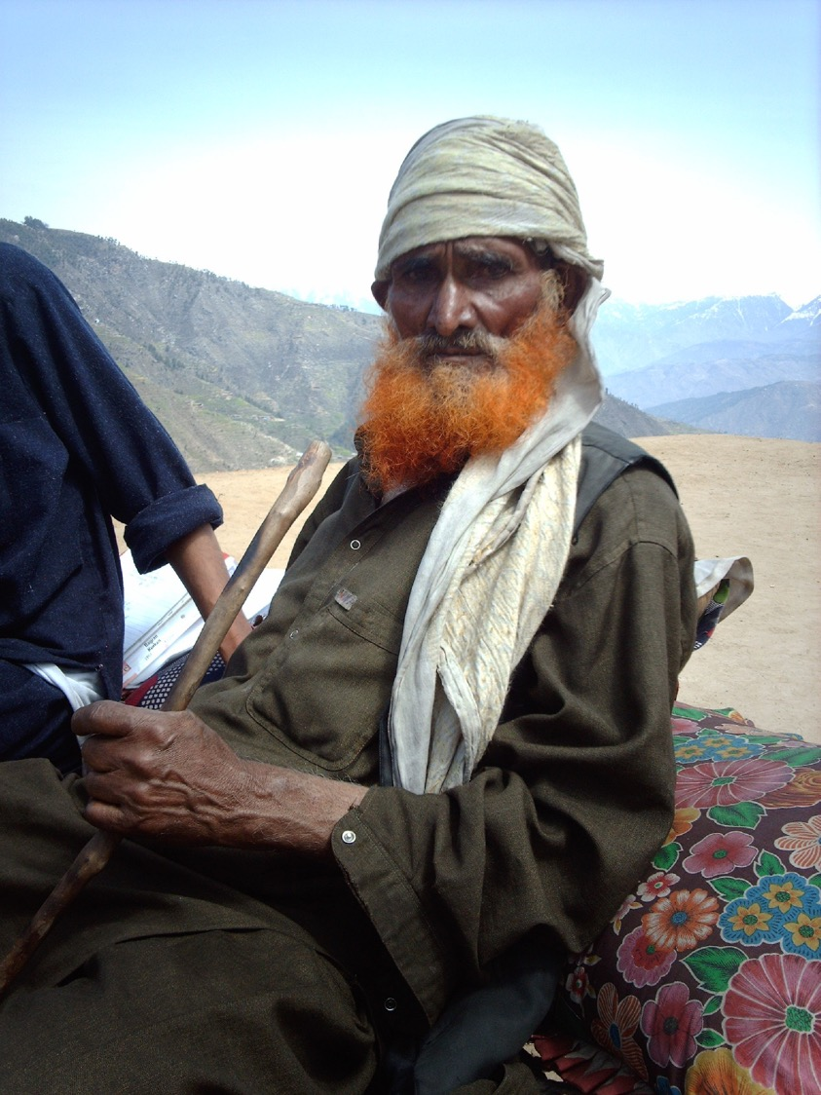
Pakistan 2005
Contexte 4
Les Pakistanais
BFH 2024 – Laurent Demarta
SIA-NE 2025 02 12 – Laurent Demarta

Slide 29
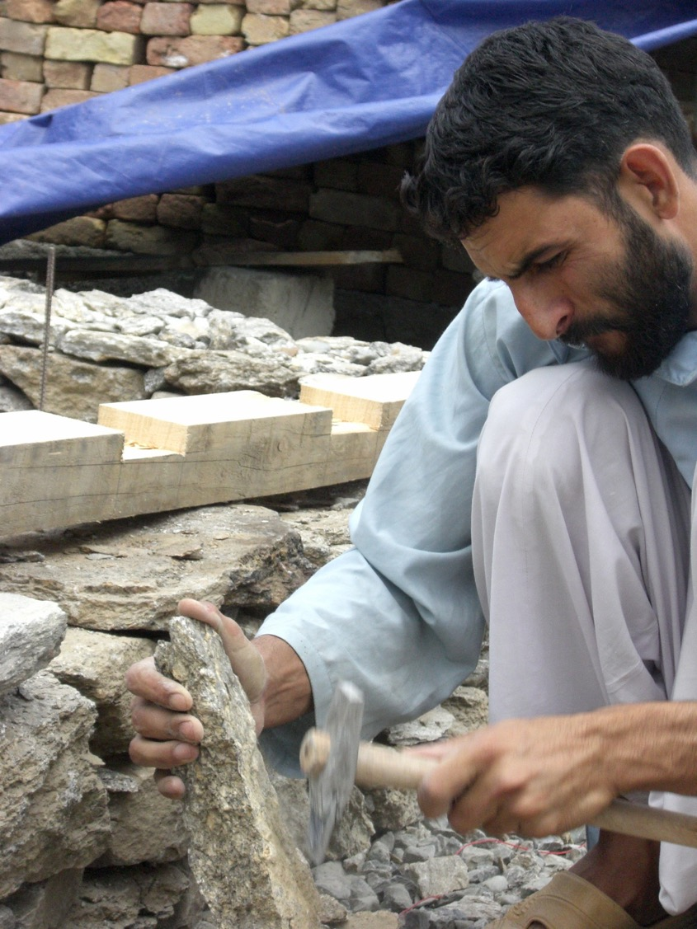
Pakistan 2005
Contexte 4
Les Pakistanais
BFH 2024 – Laurent Demarta
SIA-NE 2025 02 12 – Laurent Demarta

Slide 30
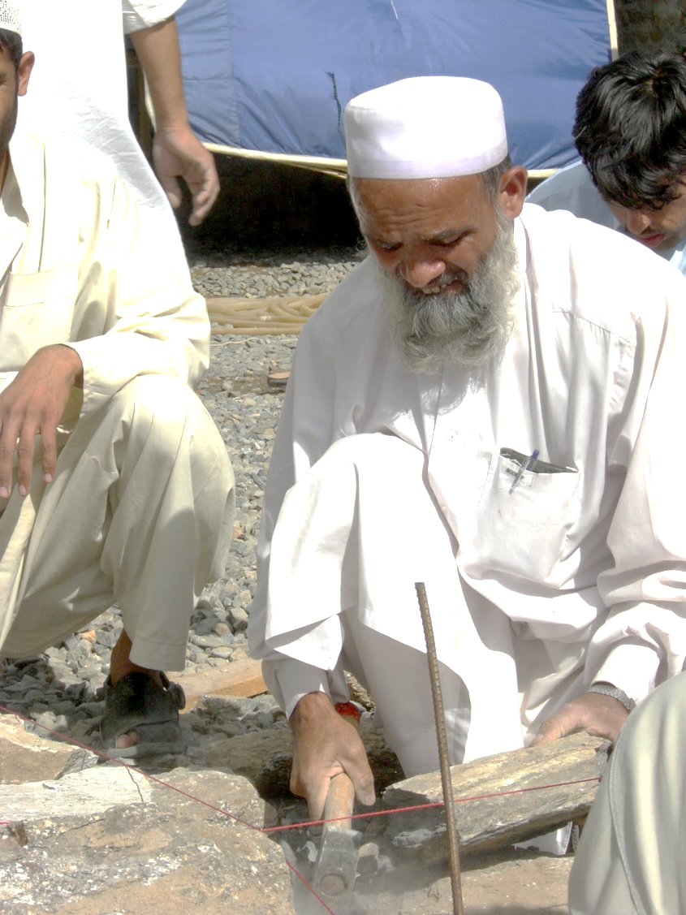
Pakistan 2005
Contexte 4
Les Pakistanais
BFH 2024 – Laurent Demarta
SIA-NE 2025 02 12 – Laurent Demarta

Slide 31
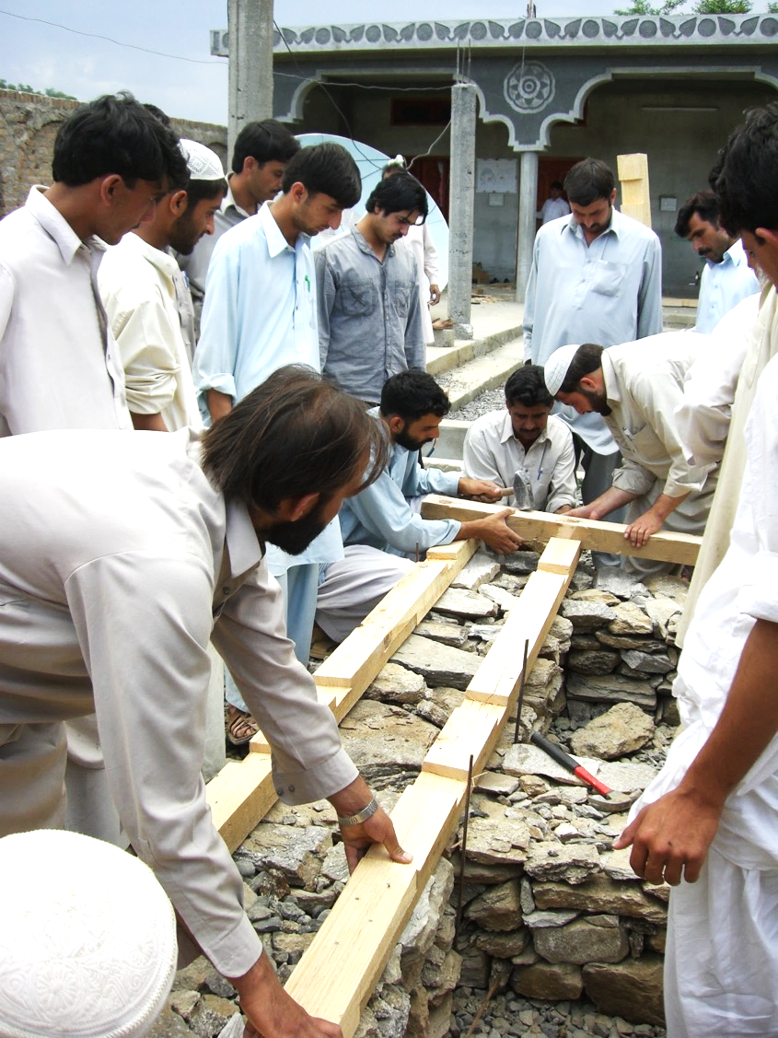
Pakistan 2005
Contexte 4
Les Pakistanais
BFH 2024 – Laurent Demarta
SIA-NE 2025 02 12 – Laurent Demarta

Slide 32
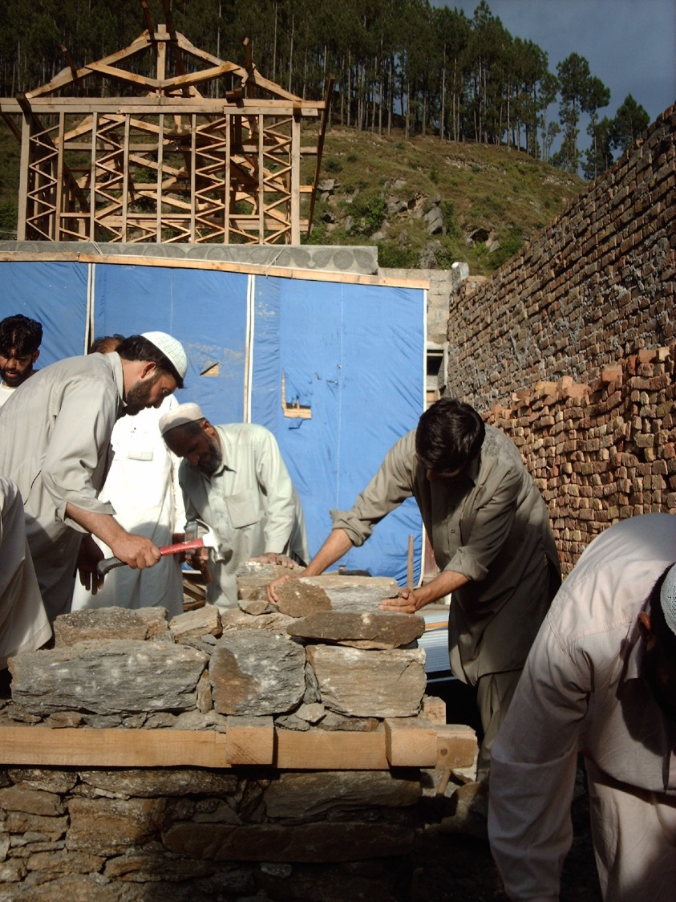
Pakistan 2005
Contexte 4
Les Pakistanais
BFH 2024 – Laurent Demarta
SIA-NE 2025 02 12 – Laurent Demarta

Slide 33
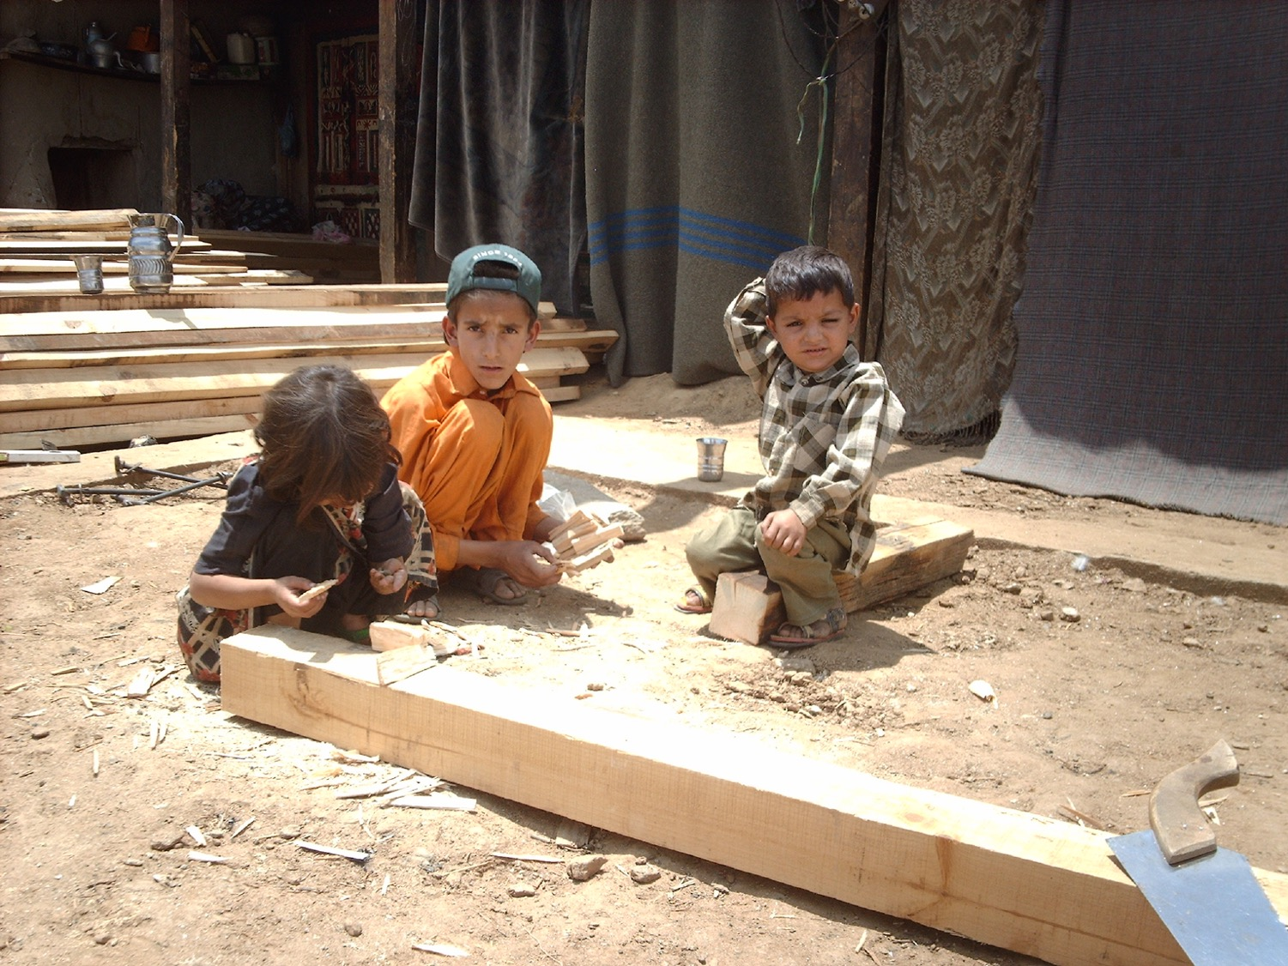
Pakistan 2005
Context 3
People
BFH 2024 – Laurent Demarta

Slide 34
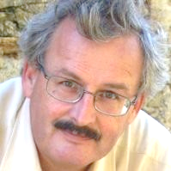
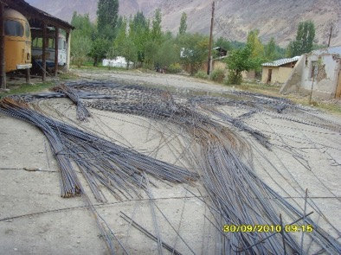
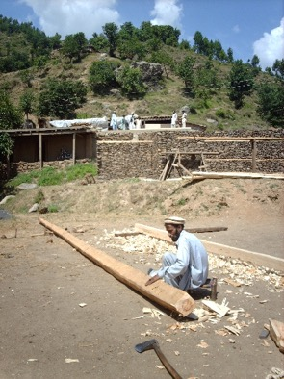
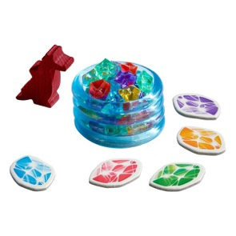
Pakistan 2006-2007 (2005) ERRA & Tom Schacher
4 techniques
Reinforced masonry
Confined masonry
Bhatar
Dhajji
SIA-NE 2025 03 12 – Laurent Demarta

Slide 35
Pakistan 2006-2007 (2005) ERRA and Tom Schacher

Slide 36
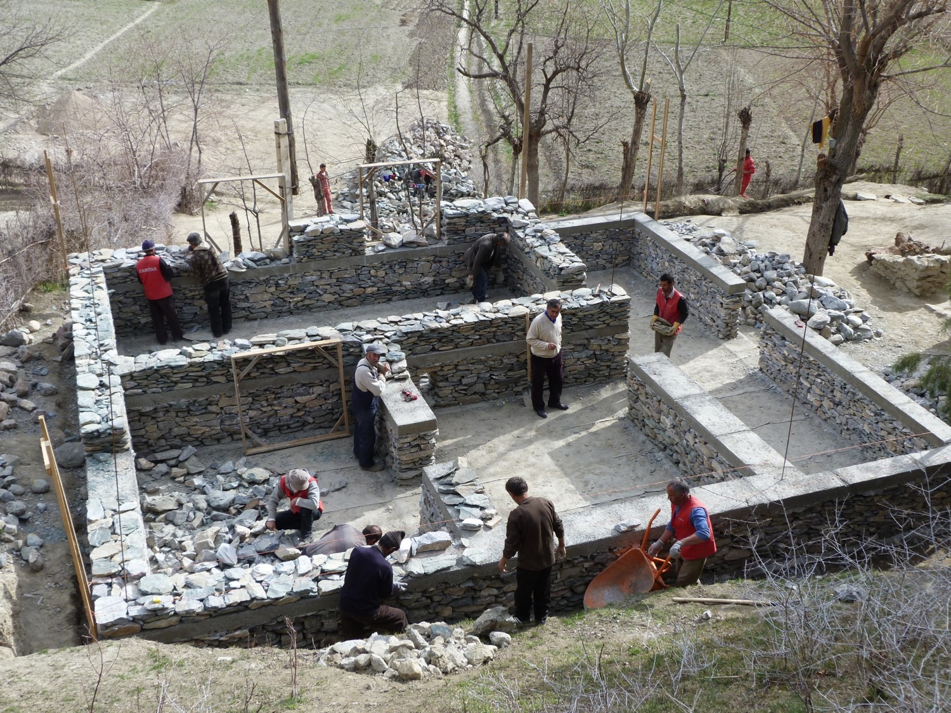
Reinforced masonry
SIA-NE 2025 02 12
Laurent Demarta

Slide 37
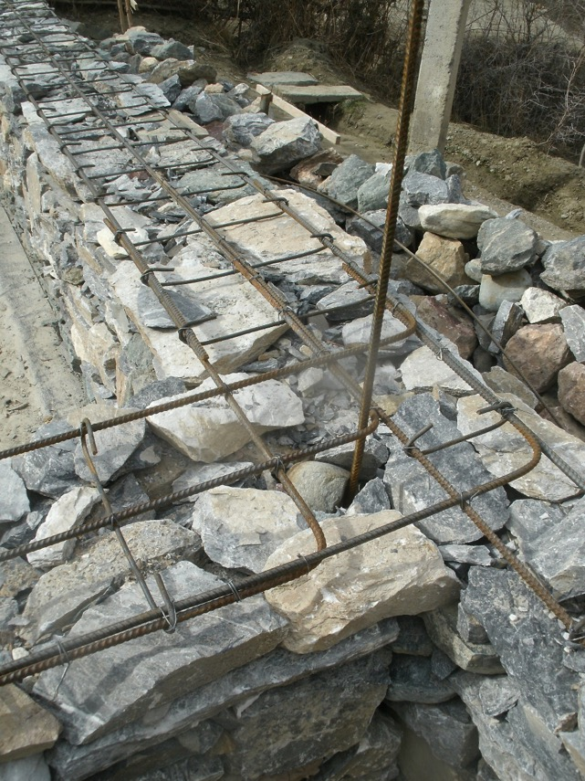
Reinforced masonry
SIA-NE 2025 03 12 – Laurent Demarta

Slide 38
Bhatar
SIA-NE 2025 03 12
Laurent Demarta

Slide 39
Bhatar
SIA-NE 2025 03 12
Laurent Demarta

Slide 40
Bhatar
SIA-NE 2025 03 12 – Laurent Demarta

Slide 41
Bhatar
SIA-NE 2025 03 12 – Laurent Demarta

Slide 42
Confined masonry
SIA-NE 2025 02 12
Laurent Demarta

Slide 43
Confined masonry
SIA-NE 2025 02 12
Laurent Demarta

Slide 44
Dhajji = colombage
BFH 2024 – Laurent Demarta

Slide 45
Dhajji = colombage

Slide 46
Dhajji = colombage

Slide 47
Fromage
Tadjikistan 2009-2012
BFH 2024 – Laurent Demarta
SIA-NE 2025 02 12 – Laurent Demarta

Slide 48
Tadjikistan 2009-2012
Trois employeurs:
> Caritas Suisse
> Fondation de l’Aga Khan
> Entreprises locales
BFH 2024 – Laurent Demarta
SIA-NE 2025 02 12 – Laurent Demarta

Slide 49
5 maisons construites
BFH 2024 – Laurent Demarta
SIA-NE 2025 02 12 – Laurent Demarta

Slide 50
Tadjikistan 2009-2012 la 5e technique
Reinforced masonry
Confined masonry
Bottes de paille
Bhatar
Dhajji
SIA-NE 2025 03 12 – Laurent Demarta

Slide 51
Améliorations énergétiques
SIA-NE 2025 03 12
Laurent Demarta

Slide 52
Formation des femmes
BFH 2024 – Laurent Demarta

Slide 53
Tadjikistan 2009-2012 Contexte: problèmes de financement
BFH 2024 – Laurent Demarta

Slide 54
Tadjikistan 2009-2012 Drop, Cover and Hold on (DCH)
SIA-NE 2025 03 12 – Laurent Demarta

Slide 55
Tadjikistan 2009-2012 Drop, Cover and Hold on (DCH)
BFH 2024 – Laurent Demarta

Slide 56
Tajikistan 2009-2012 Drop, Cover and Hold on (DCH)
BFH 2024 – Laurent Demarta

Slide 57
Tajikistan 2009-2012 Drop, Cover and Hold on (DCH)
BFH 2024 – Laurent Demarta

Slide 58
Dessert
Haïti 2012
(séisme de 2010)
BFH 2024 – Laurent Demarta
SIA-NE 2025 02 12 – Laurent Demarta

Slide 59
Haïti 2012
(séisme de 2010)
SIA-NE 2025 02 12 – Laurent Demarta

Slide 60
Haïti 2012: centre de formation

Slide 61
Haiti 2012 (2010) Chronique d’un échec annoncé
> Matériaux (bois importé, parpaings de sable)
> Financement
> Compétences
> Propriété foncière
SIA-NE 2025 03 12 – Laurent Demarta

Slide 62
Café, pousse-café
Conclusion = contexte + contexte + contexte
BFH 2024 – Laurent Demarta

Slide 63
SIA-NE 2025 03 12
Laurent Demarta

